Slide 1
SZERETETTEL ÜDVÖZLÜNK!
Fogyatékosság és önálló életvitel workshop

Slide 2
A MAI NAPUNK:
Megérkezés, rövid bemutatkozás, elvárások a mai naptól
Az Indeed projekt bemutatása
Mit jelent Neked az a szó, hogy önrendelkezés? - körbeszélgetés
SZÜNET: enni, innivaló és rövid videó forgatás
Két téma kiválasztása és részletes átbeszélése
Kiértékelés

Slide 3
ISMERJÜK MEG EGYMÁST
Ki vagyok, honnan jöttem?
Miért veszek részt a mai workshopon?
Mit tettem eddig az önálló életvitelért és önérvényesítésért?
Mi az elvárásom a workshoptól és a projekttől?

Slide 4
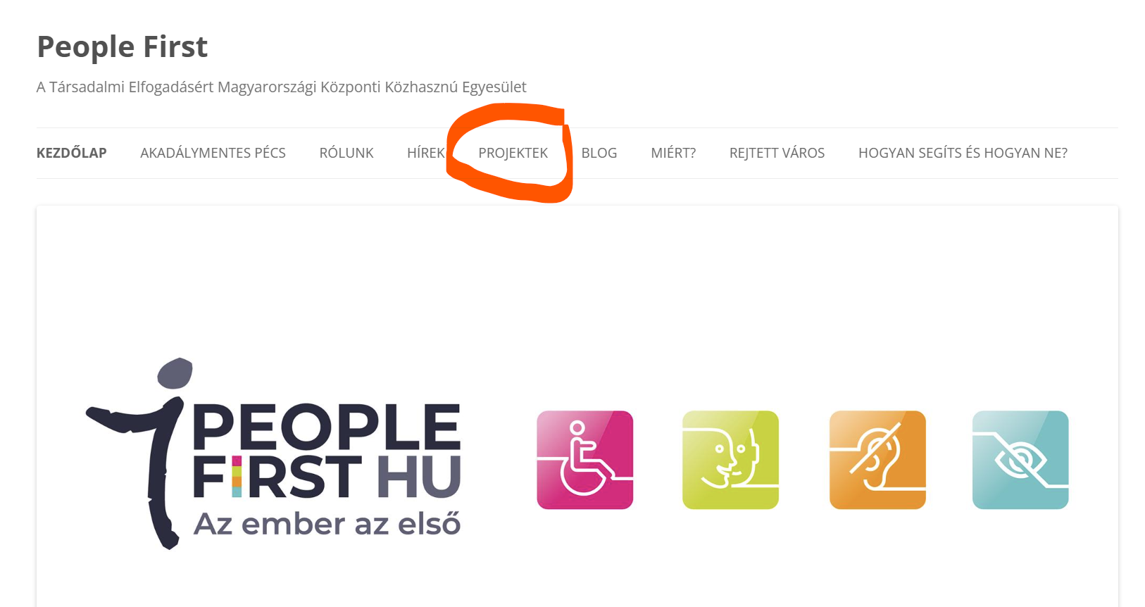
MI AZ AZ INDEED PROJEKT
https://peoplefirst.hu/

Slide 5
A fogyatékossággal élő emberek önálló életvitellel kapcsolatos megközelítéseinek összehasonlítása Magyarországon, Olaszországban, Szlovákiában és Németországban.
2023. 10.01. - 2025.03.31.
Az érintettek aktív részvétele
Európai hálózat létrehozása
Iránymutatás, beszélgetések kezdeményezése

Slide 6
A projekt céljai:
Az önérdekérvényesítés erősítése
Saját tapasztalatok, szükségletek feltárása és ezekből fejlesztési ötletek generálása
A részvételi szándék erősítése
Európai hálózat létrehozása átfogó koncepciók kidolgozására
Az intézményi ellátásról a közösségi alapú ellátás felé áttérés előmozdítása
A munkaerőpiaci részvétel előmozdítása
Az oktatás és egész életen át való tanulás előmozdítása
...
...
...
Mindezek nyilvános, online formában elérhetővé tétele: Moodle

Slide 7
MIT JELENT NEKED AZ ÖNRENDELKEZÉS? FLIPCHART
Képzésben, tanulásban?
Saját jogok megismerésében?
A hétköznapi életben?
Akadálymentesség-ben?
Önérdekképviseletben?
A munkádban?

Slide 8
SZÜNET

Slide 9
MELYIK KÉT TÉMÁT ELEMEZZÜK KI?

Slide 10
FELVETÉSEK ÉS MEGOLDÁSOK
Hogyan lehet ezeket a témákat/problémákat megoldani?
Hogyan lehet a megoldásban aktívan részt venni?
Mi az én hozzáállásom?
Hogyan lehet az én hozzáállásomon javítani?
Mi az amiben nem tudok részt venni, mi az amiben igen?
Hogyan? Mi a tervem a közeljövőben?
Jó gyakorlatok összegyűjtése segítségül másoknak.

Slide 11
MIT VISZEL MA INNEN HAZA?
Mit kaptam ettől a megbeszéléstől?
A legjobb az volt.....
Miben fogok változtatni most
és később?
Legközelebb erről beszélgetnék...
Úgy lehetne még jobb...

Slide 12
NAGYON KÖSZÖNJÜK, HOGY EGYÜTT VOLTUNK!
Maradjunk kapcsolatban, FOLYTATJUK!
Email: info@peoplefirst.hu

